Slide 1

Информационно-познавательный краткосрочный проект в группе «Почемучки»
«По сугробам, напрямик идет веселый снеговик!»

Slide 2
Актуальность проекта
18 января отмечается Международный день Снеговика. В России день Снеговика празднуется 28 февраля. Снеговик (Снежная баба) – простая снежная скульптура, создаваемая из снега зимой. Лепка снеговиков – детская зимняя игра, дошедшая до нас с древних времен. Наделяя снежную скульптуру самыми добрыми чертами характера, каждый ребенок в душе мечтает, что его герой оживет. Праздник, посвященный Международному дню Снеговика, поможет осуществить эту мечту и подарит детям радость общения с одним из любимых сказочных персонажей!

Slide 3

Цель проекта:
Расширение знаний детей о снеговике, истории его появления. Закрепление знаний о традициях Руси
Задачи проекта:
Задачи приоритетной образовательной области: «Познавательное развитие»:
1) Познакомить детей с историей образа снеговика.
2) Углубить и систематизировать знания о живой и неживой природе;
3) Формировать представления об окружающем мире природы в зимнее время.

Slide 4
Задачи образовательных областей в интеграции:
«Художественно-эстетическое развитие»:
1) Развивать творческую активность детей;
2) Формировать умение создавать образ снеговика различными способами.
«Социально-коммуникативное развитие»:
1) Содействовать формированию сотрудничества в детско-родительских отношениях.
2) Формировать эмоционально-ценностное отношение к окружающему миру;
«Речевое развитие»:
1) Активизировать словарь детей: снегопад, снежки, снежный ком
2) Развивать речь, мышление, любознательность, наблюдательность;
«Физическое развитие»:
1) Укреплять здоровье детей;
2) Прививать навыки здорового образа жизни;
3) Развивать мелкую моторику.

Slide 5
Краткосрочный: 1 неделя. Сроки проведения: 17-24 января 2022 года
Групповой
Доминирующая в проекте образовательная область: социально-коммуникативное развитие
Продукты проекта:
Выставка рисунков и поделок «Снеговик»
Выставка книг на зимнюю тему, про снеговиков
Лепка снеговиков на участке

Slide 6
Ожидаемый результат
Формирование представлений детей о снеговике;
Развитие творческих способностей дошкольников в ходе совместной практической деятельности детей с педагогом и родителями.
Формирование интереса у родителей к жизни ДОУ.

Slide 7
ЭТАПЫ ПРОЕКТА
1 этап – Подготовительный.
Задачи:
Обозначить цель и задачи проекта.
Подобрать информационный материал по теме проекта.
Подобрать видео- и аудиоматериал, книги и иллюстрации.
Привлечь родителей воспитанников к сотрудничеству с ДОУ.

Slide 8
Второй этап – основной.
Задачи:
Создать развивающую среду по теме проекта.
Оформить выставку книг о зиме, снеговиках;
Подобрать дидактические, настольно-печатные игры, логические материалы.
Реализация основных видов деятельности по направлениям проекта.

Slide 9
Третий этап – итоговый (заключительный).
Задачи:
Соотнесение поставленных и прогнозируемых результатов с полученными; обобщение материалов проекта; сбор и обработка методических и практических материалов.
Представление презентации по проекту.
Размещение информации на сайт ДОУ.

Slide 10
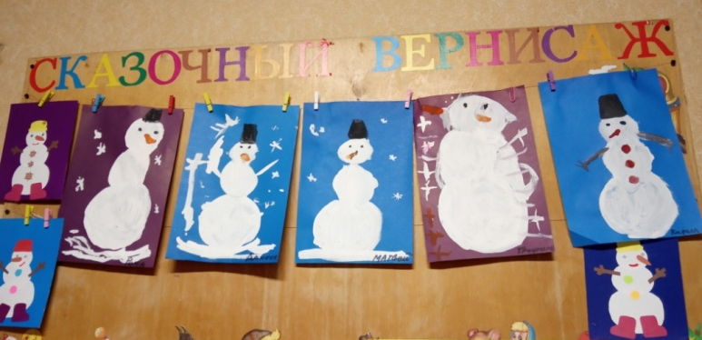
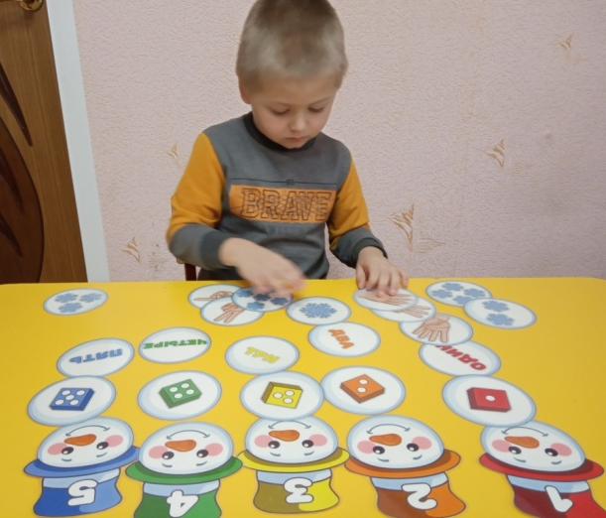
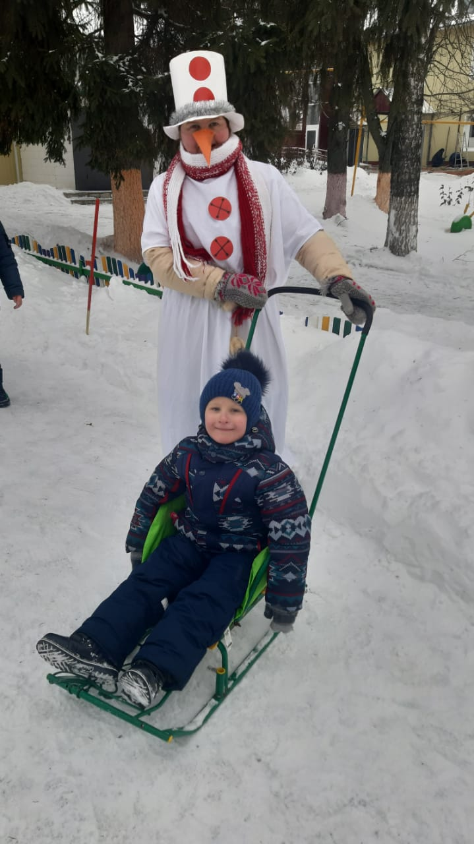
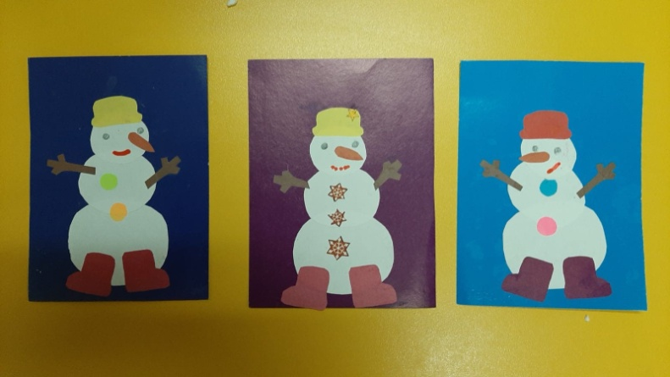
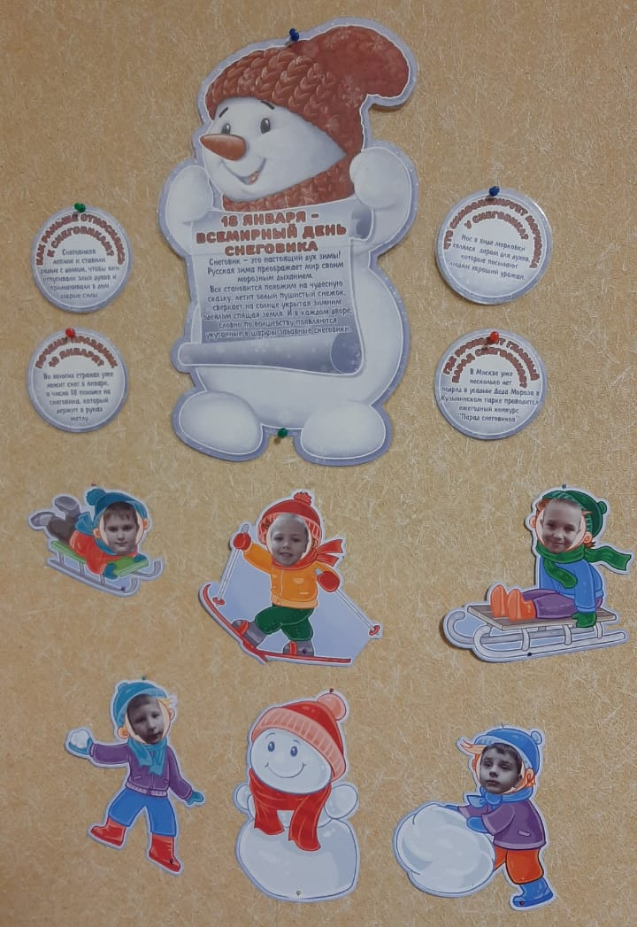
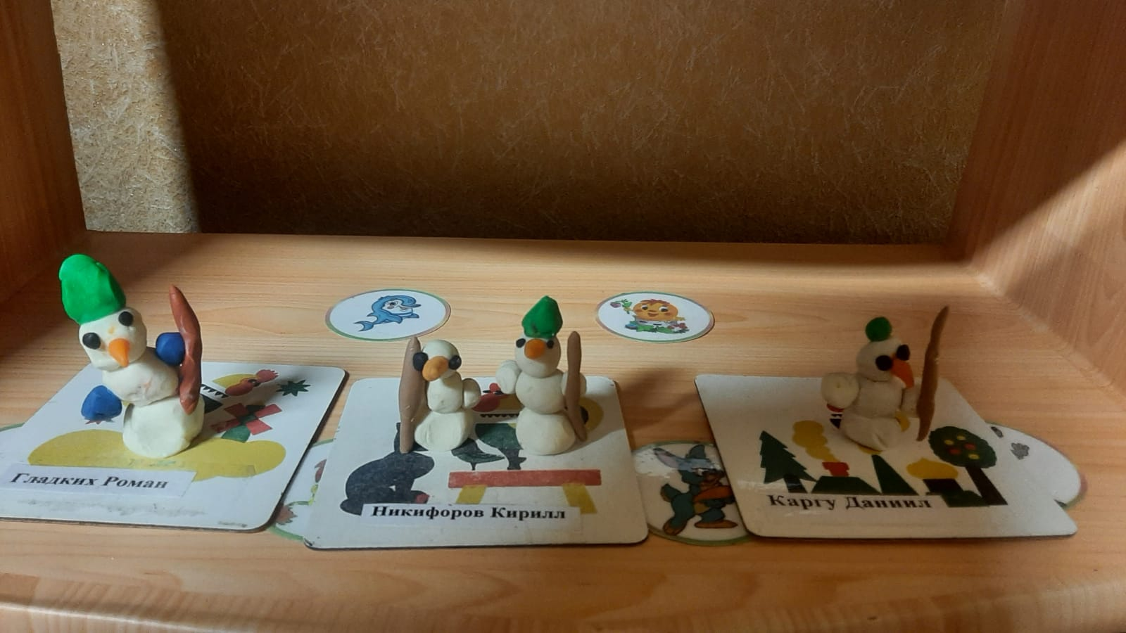
Реализация проекта

Slide 11
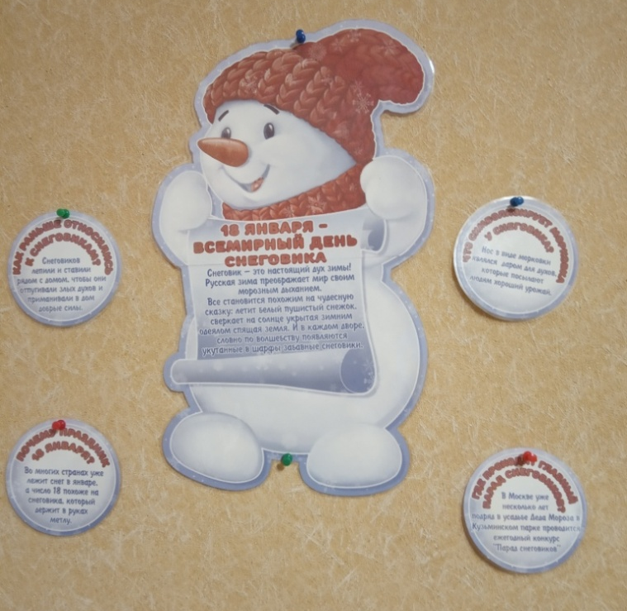
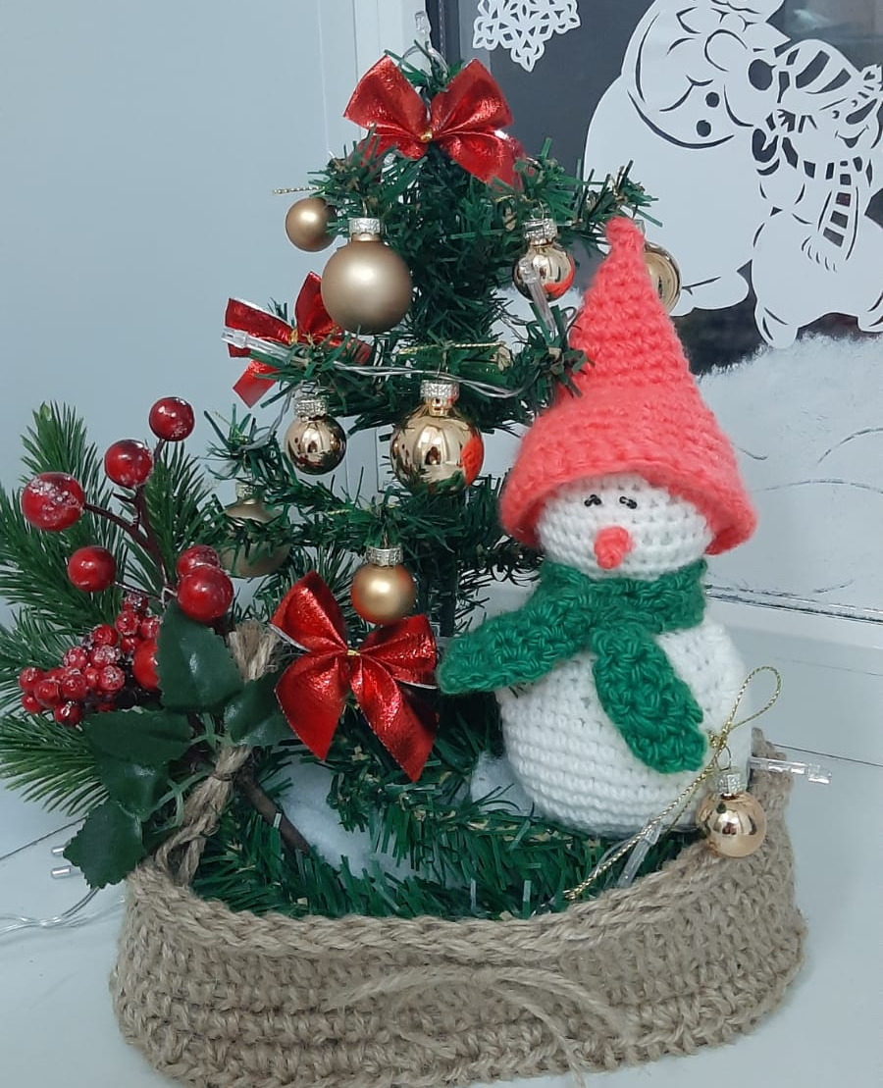
Беседы с детьми
«Что такое Снеговик»,
«Как лепить Снеговика?»,
«Аксессуары Снеговиков»,
«Снеговики со всего мира»,
«День Снеговика»

Slide 12




Чтение книг о снеговике

Slide 13
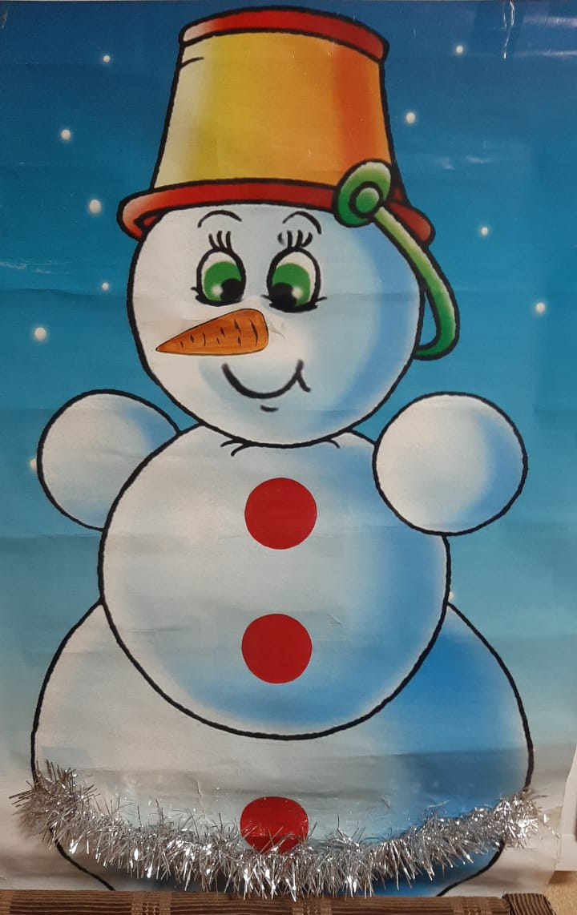
Прослушивание песен
о снеговиках
«Марш веселых снеговиков»,
«Мы катаем снежный ком»,
«Жил веселый, смешной снеговик»

Slide 14
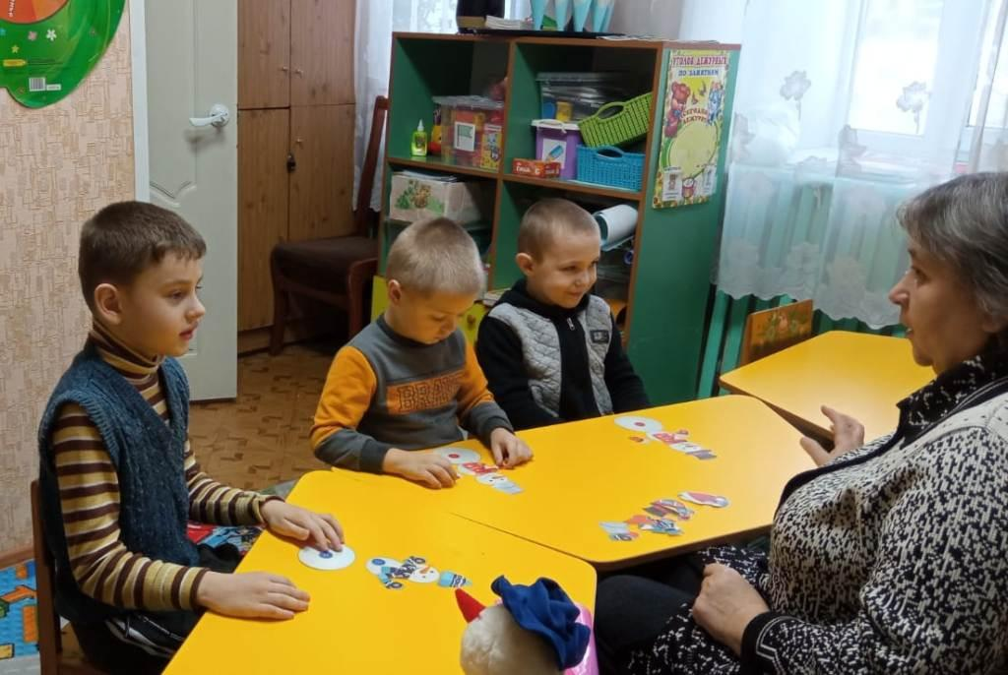
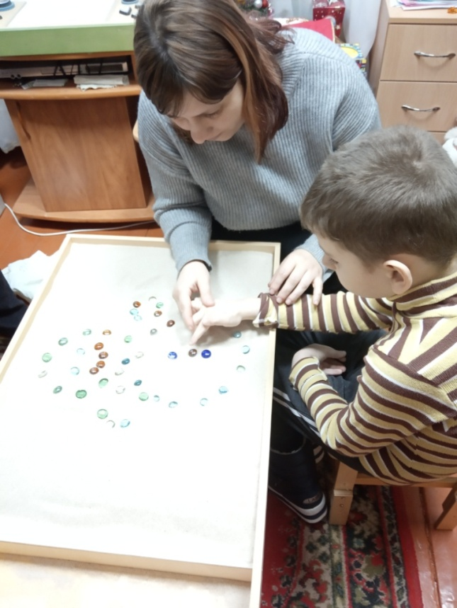
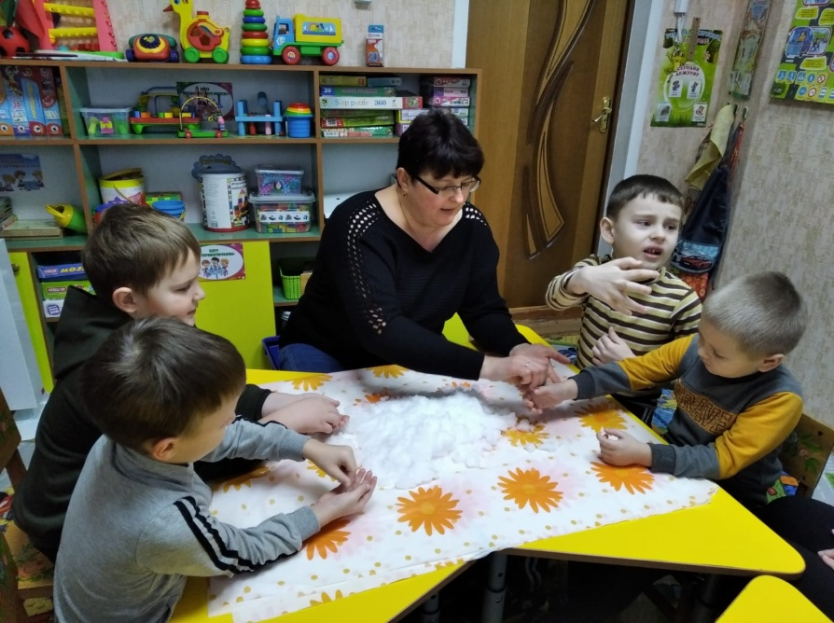
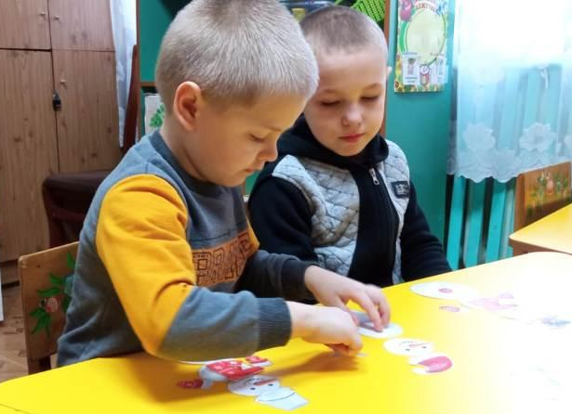
Проведение НОД по теме проекта

Slide 15
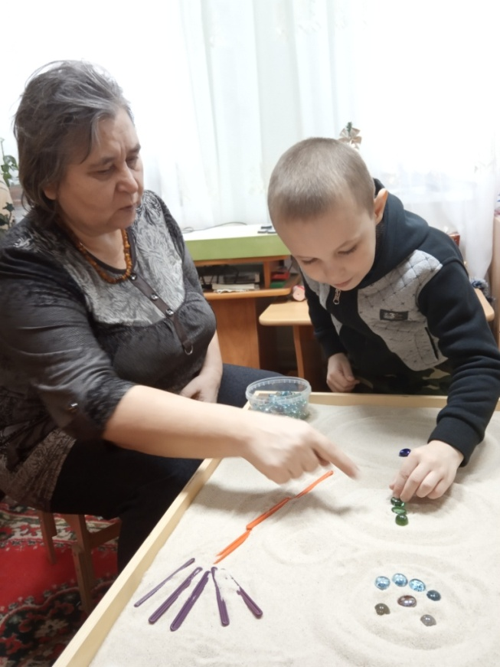
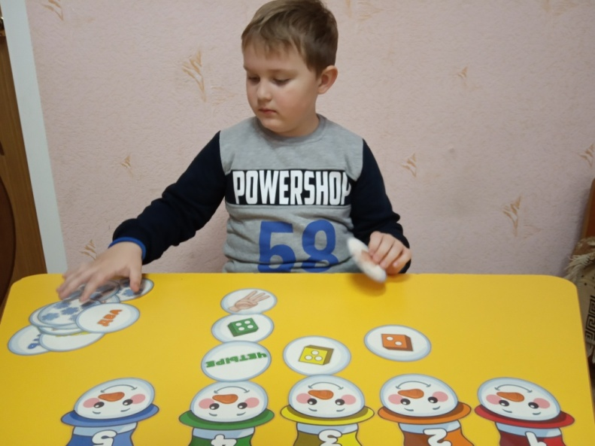
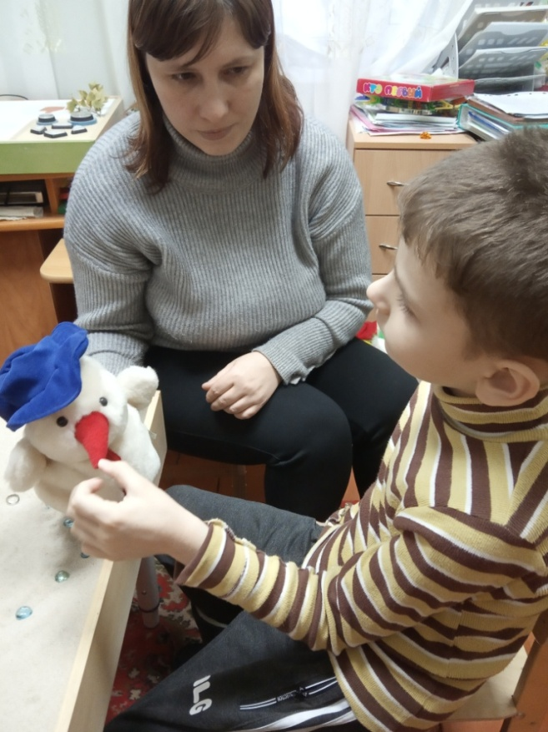
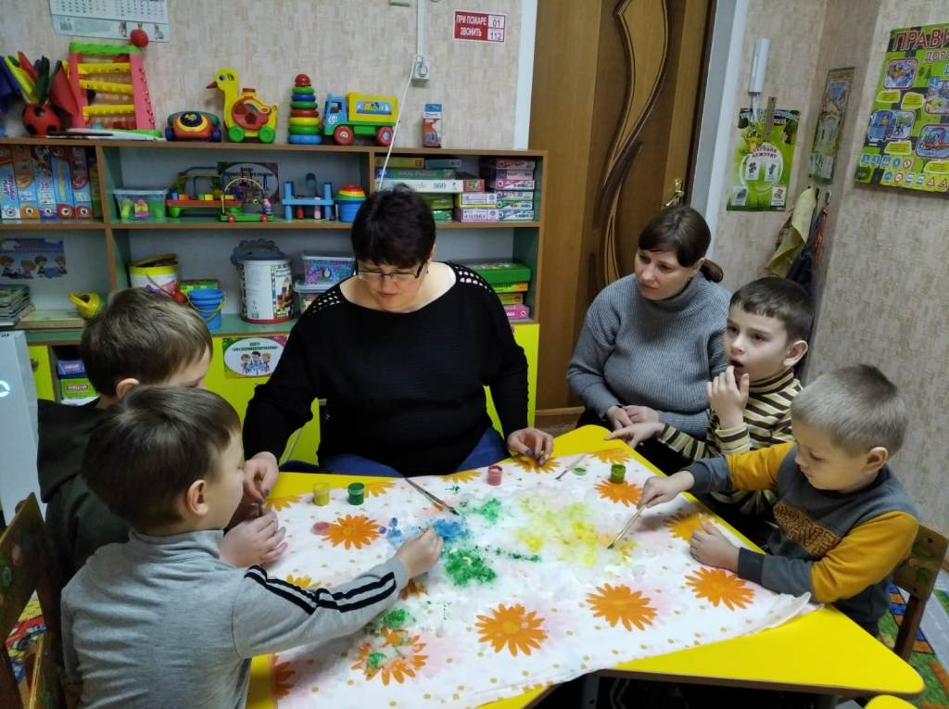

Slide 16
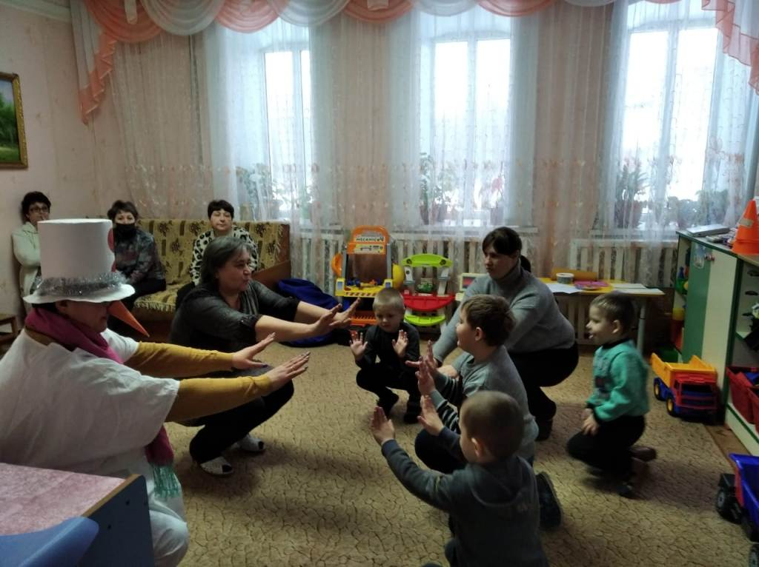
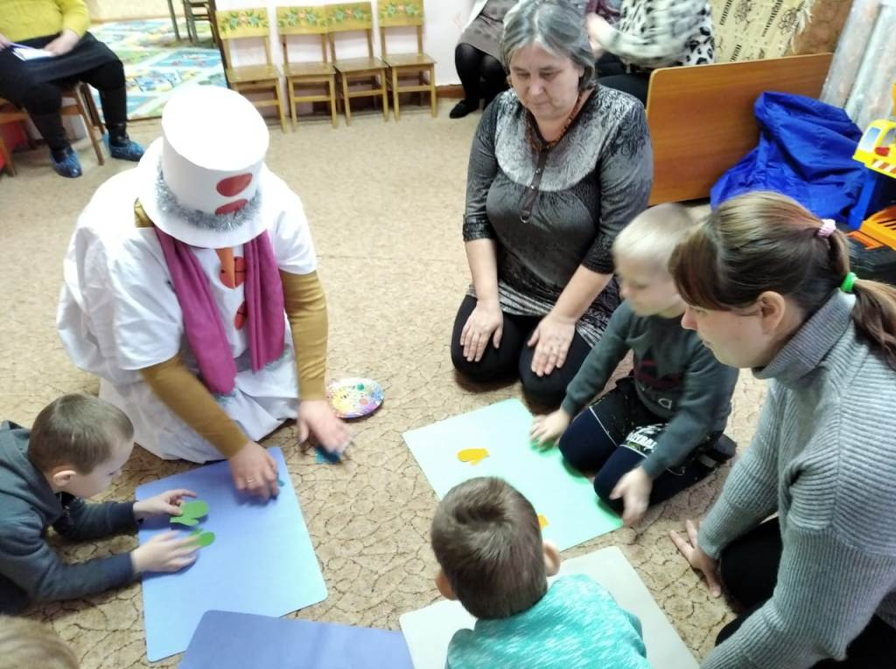
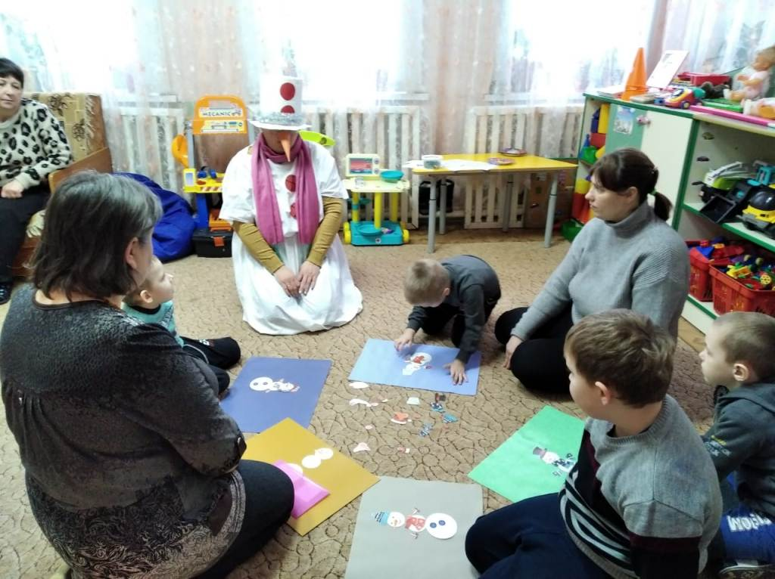
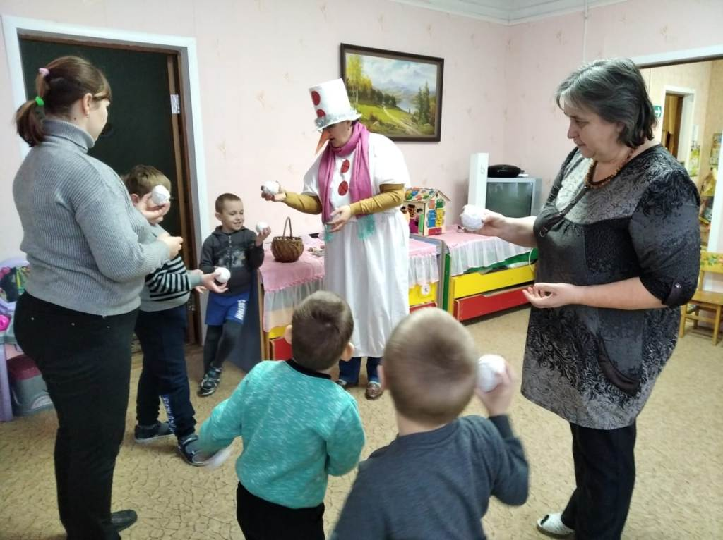

Slide 17

Рисование «Снеговик»

Slide 18
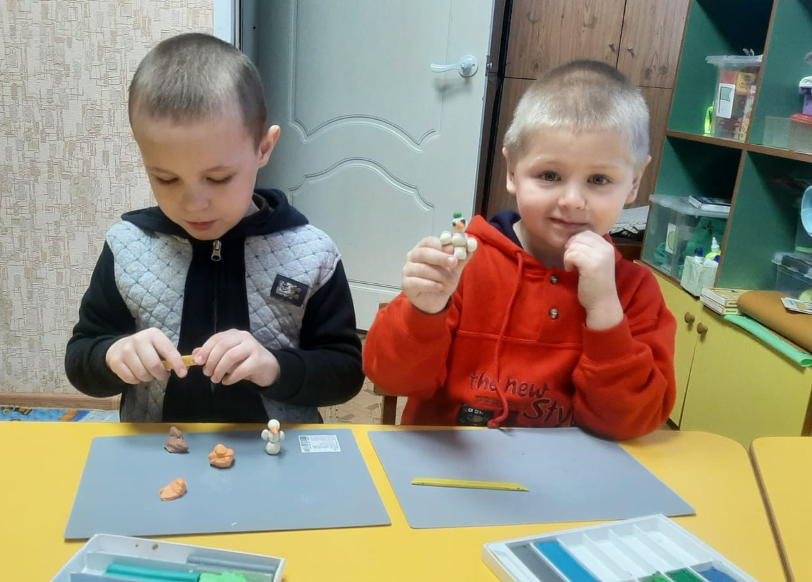
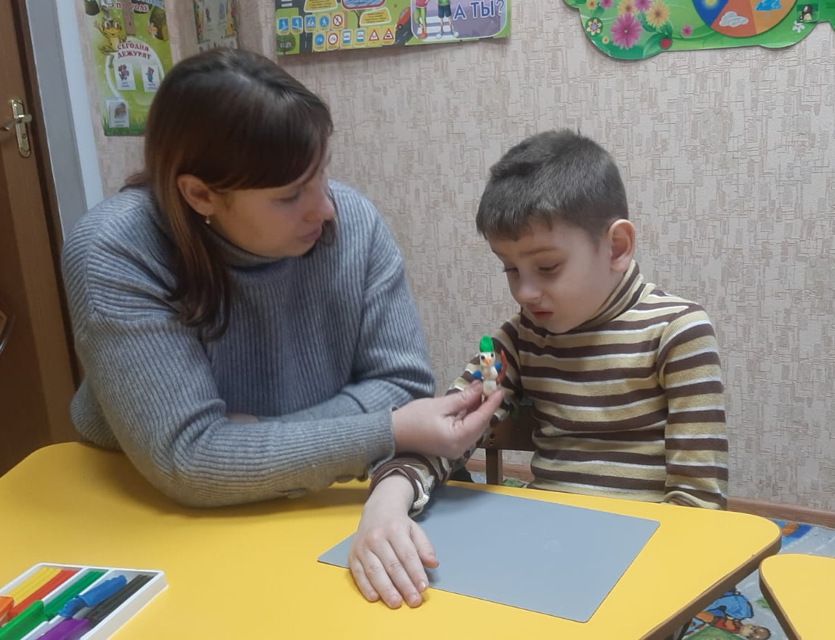
Лепка снеговиков из пластилина

Slide 19

Аппликация «Друзья Снеговика»

Slide 20
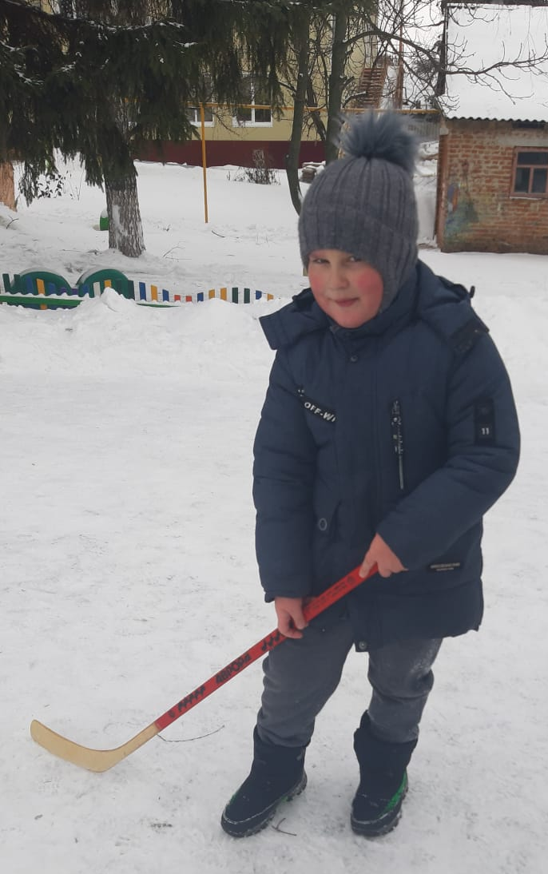
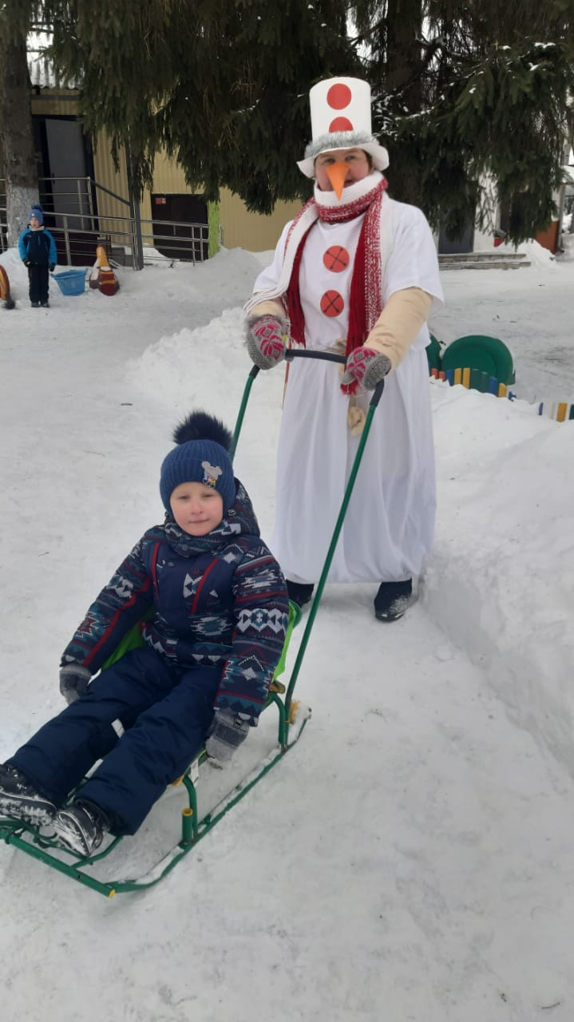
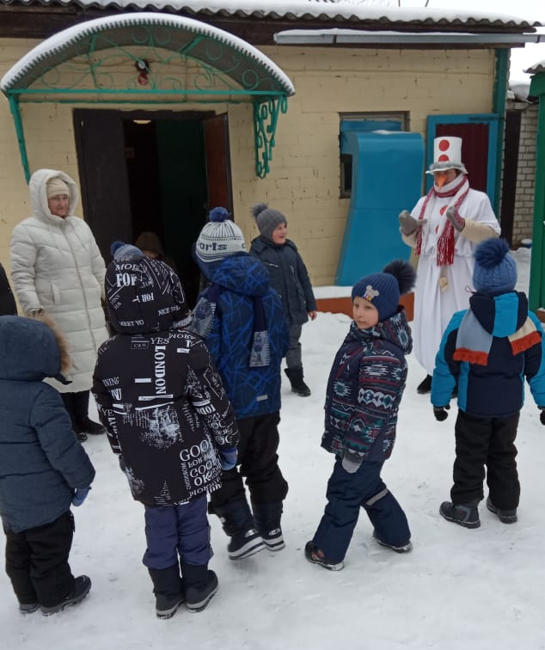
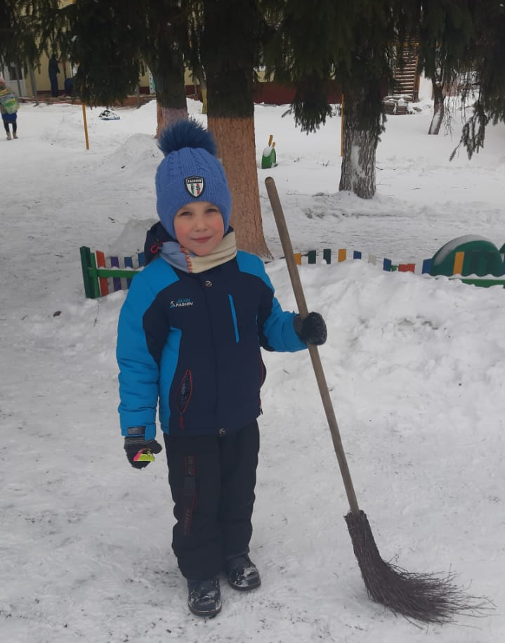
Прогулки

Slide 21
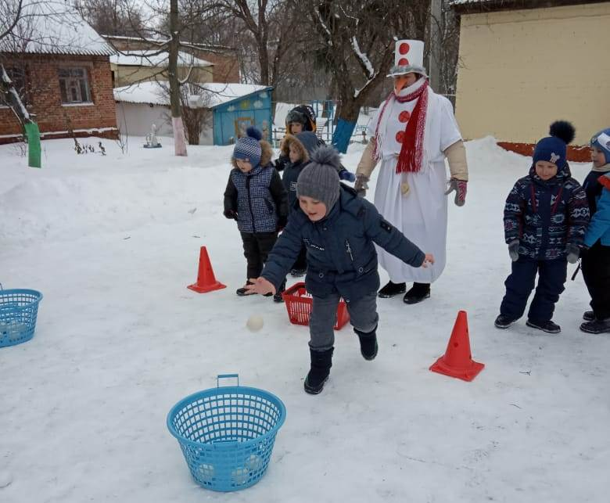
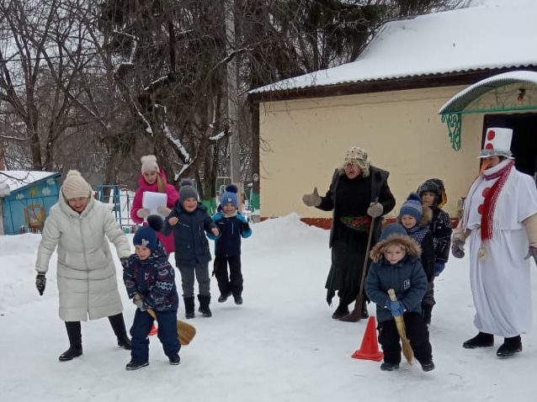
Подвижные игры
«Снеговик»,
«Веселый снеговик», «Снежная баба»,
«Снег кружится»,
«Два Мороза»

Slide 22
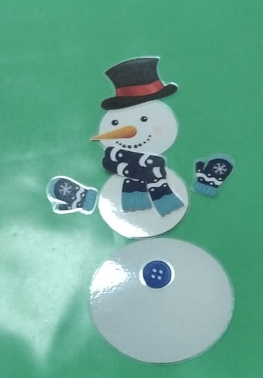
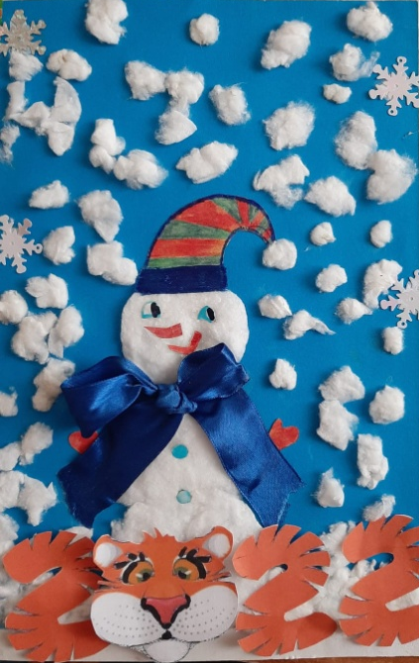

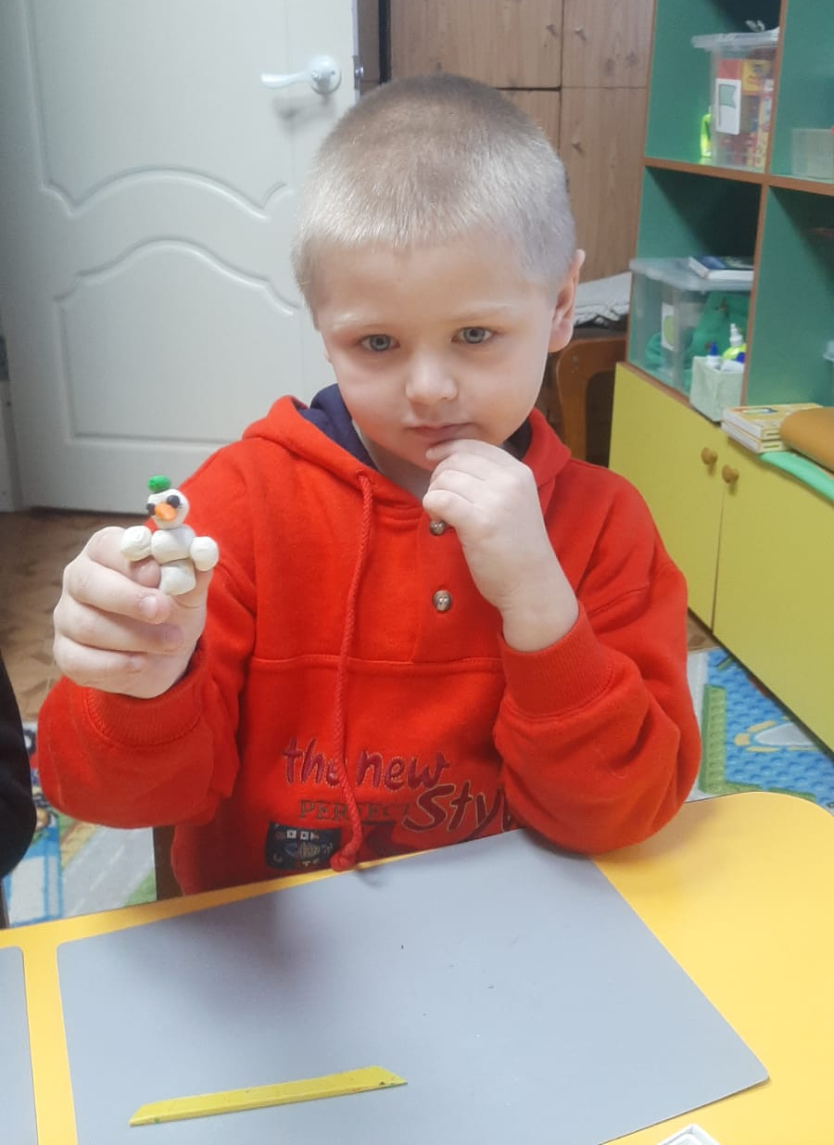
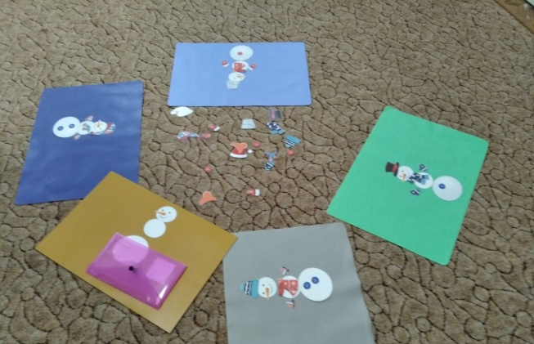
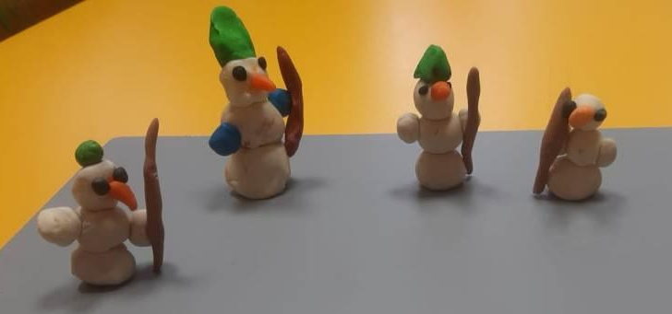
Такие разные снеговики своими руками

Slide 23
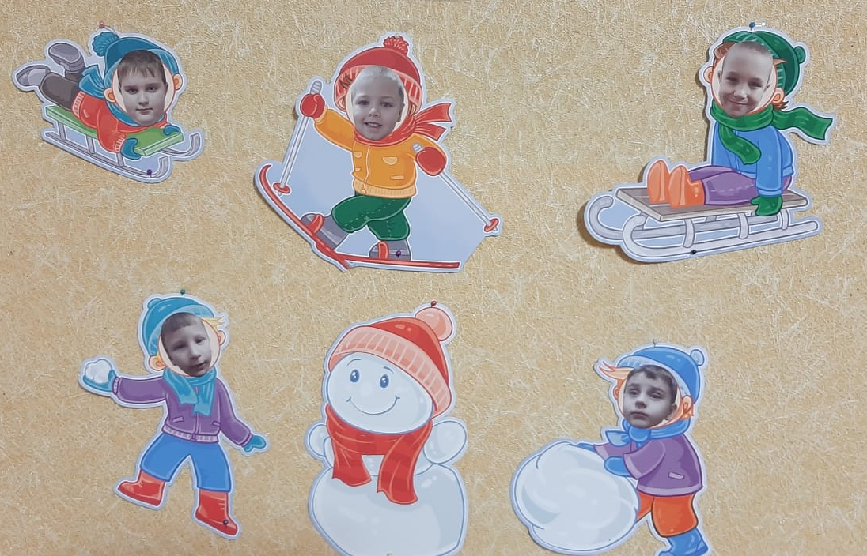
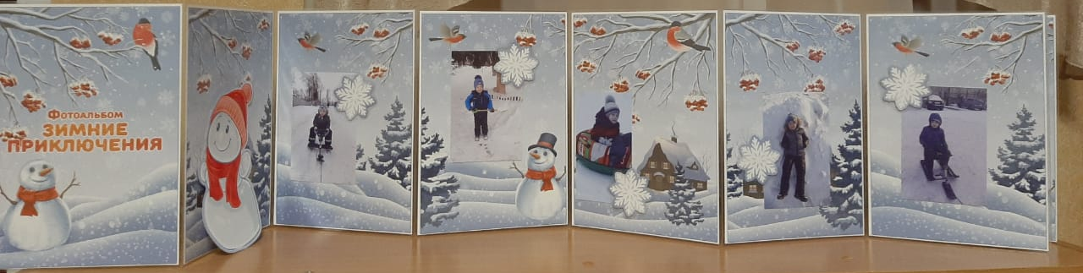
Фотовыставка «Зимние забавы»

Slide 24
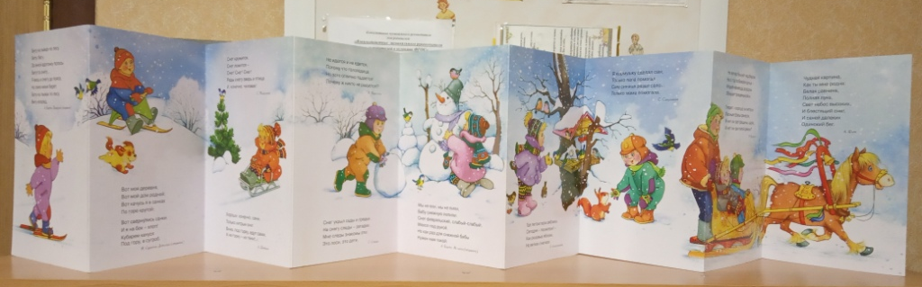
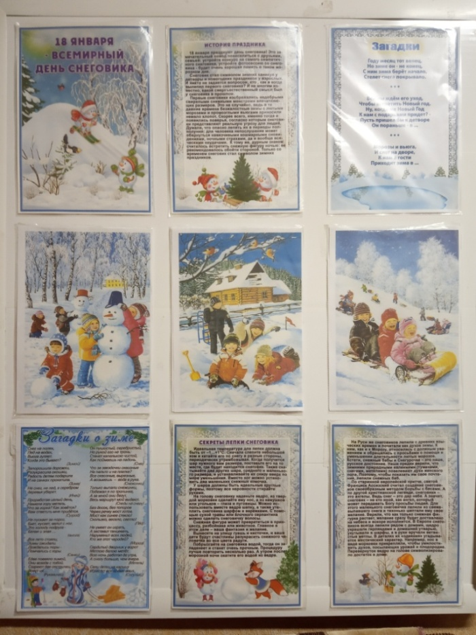
Стендовая информация о снеговике

Slide 25
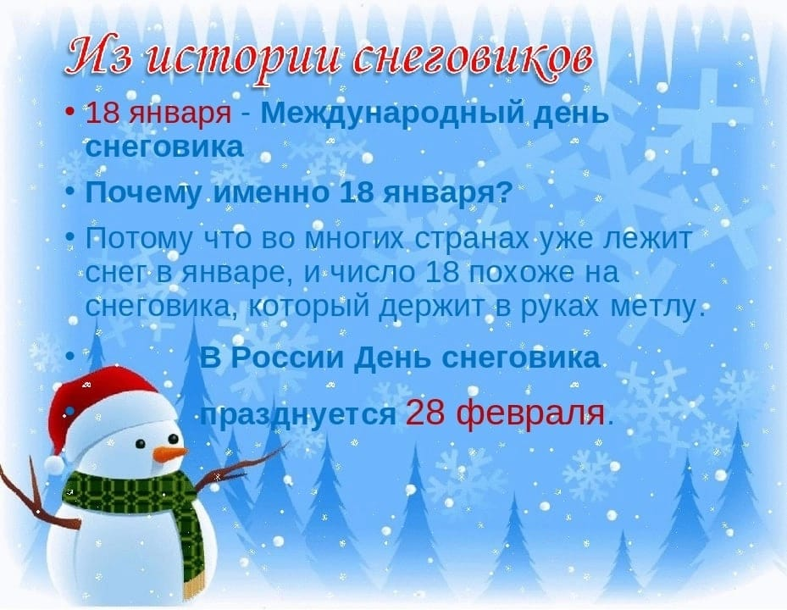
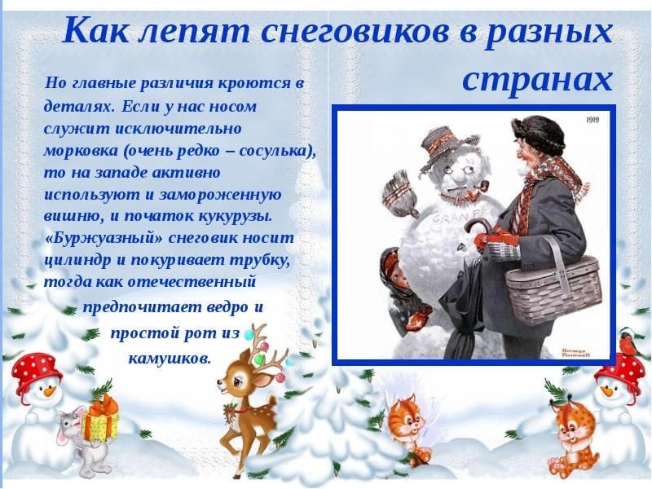
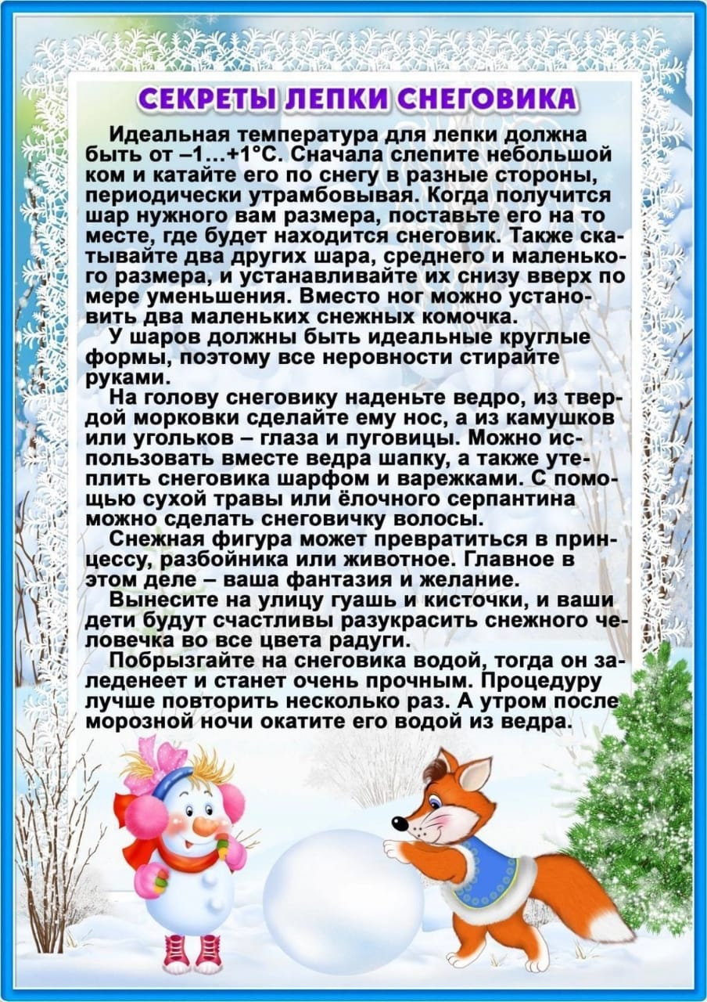
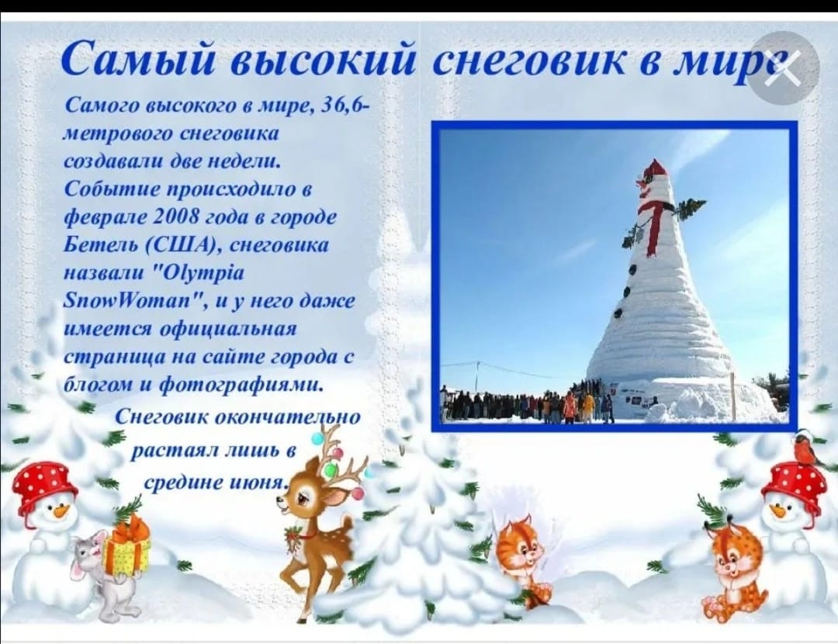
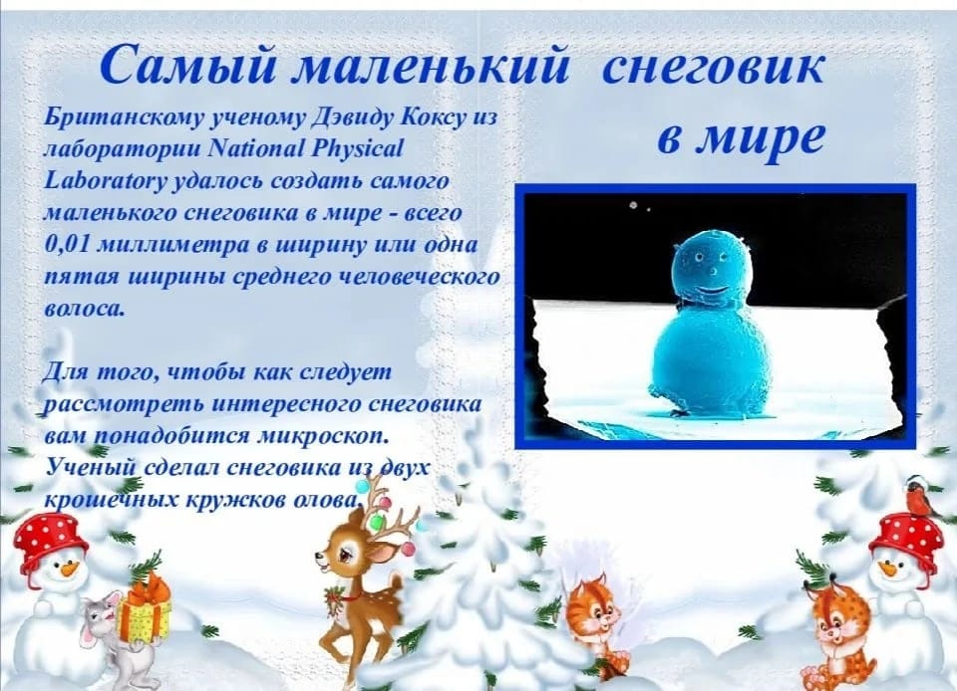
Информация в чате группы

Slide 26
Результат нашей работы
Углубленные знания детей о сезонных изменениях в природе в зимнее время года.
Развитие исследовательской деятельности дошкольников в ходе совместной практической деятельности детей с педагогом.
Развитие речи детей, обогащение словаря.
Развитие творческих способностей детей.
Расширение картотеки игр (дидактические, подвижные, пальчиковые), стихотворений зимней направленности и употребление их детьми в свободной деятельности.
Приобщение родителей в творческую работу с детьми, укрепление заинтересованности в сотрудничестве с детским садом.

Slide 27
СПАСИБО ЗА ВНИМАНИЕ!

